Slide 1
Энергия

Slide 2
Жоспар
Бізге энергия не үшін қажет?
Энергияны қалай аламыз?
Энергия, қандай көздер қандай пропорцияда пайдаланылады
Қай энергия зияндырақ
Атом электр станцияларының құрылысы
Энергияны қалай үнемдеуге болады, кеңестер

Slide 3
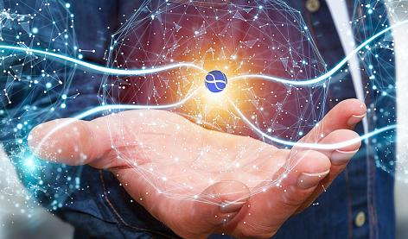
Бізге энергия не үшін керек?
Жылу
Құрылғылар мен гаджеттер
Өнеркәсіп
Тамақ дайындау
Көлік құралдары
Notes:
Потребители электроэнергии:
промышленность — 60 %
домашние хозяйства — 9,3 %
сектор услуг — 8 %
транспорт — 6 %
сельское хозяйство — 2 %.

Slide 4
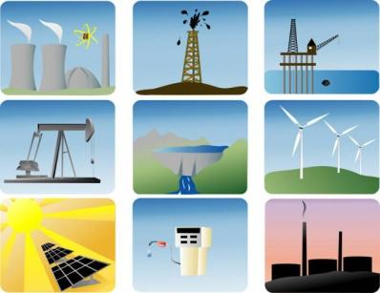
Энергияны қалай аламыз?
Жылулық (көмір, газ)
Ядролық (атом энергиясы)
Гидроэнергетика (су)
Альтернативті (күн, жел, су, геотермалдық энергия, биоэнергия, толқындық энергия)
Notes:
Как электрический ток поступает в дома?
Мы уже знаем, что электричество люди получают благодаря электростанциям, на которых есть генераторы. Это большие машины, работающие от различных источников энергии.
Такие аппараты при помощи огромного магнита производят поток зарядов (ток), который движется по проводам на огромные расстояния. Обработать столько энергии и удержать её помогает трансформатор. Это специальное устройство, которое повышает и понижает напряжение. С его помощью ток по кабелям движется к месту назначения.
Прежде чем попасть в дома и отдельные квартиры, электричество вновь проходит через трансформатор. И вот ток “бежит” по проводам к необходимым приборам и предметам!
Производство (Генерация) электроэнергии — это процесс преобразования различных видов энергии в электрическую на индустриальных объектах, называемых электрическими станциями. В настоящее время существуют следующие виды генерации:

Slide 5
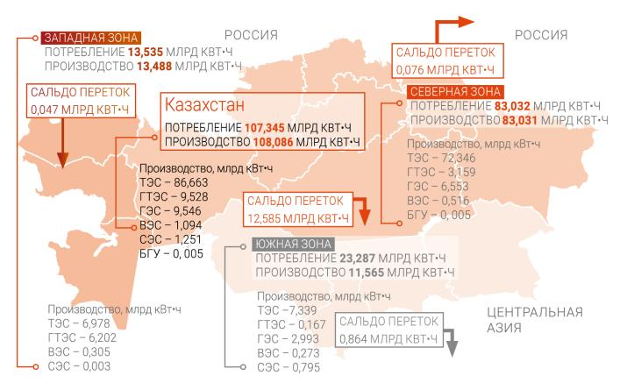
Энергияны қалай аламыз?
Notes:
Как электрический ток поступает в дома?
Мы уже знаем, что электричество люди получают благодаря электростанциям, на которых есть генераторы. Это большие машины, работающие от различных источников энергии.
Такие аппараты при помощи огромного магнита производят поток зарядов (ток), который движется по проводам на огромные расстояния. Обработать столько энергии и удержать её помогает трансформатор. Это специальное устройство, которое повышает и понижает напряжение. С его помощью ток по кабелям движется к месту назначения.
Прежде чем попасть в дома и отдельные квартиры, электричество вновь проходит через трансформатор. И вот ток “бежит” по проводам к необходимым приборам и предметам!
Производство (Генерация) электроэнергии — это процесс преобразования различных видов энергии в электрическую на индустриальных объектах, называемых электрическими станциями. В настоящее время существуют следующие виды генерации:

Slide 6
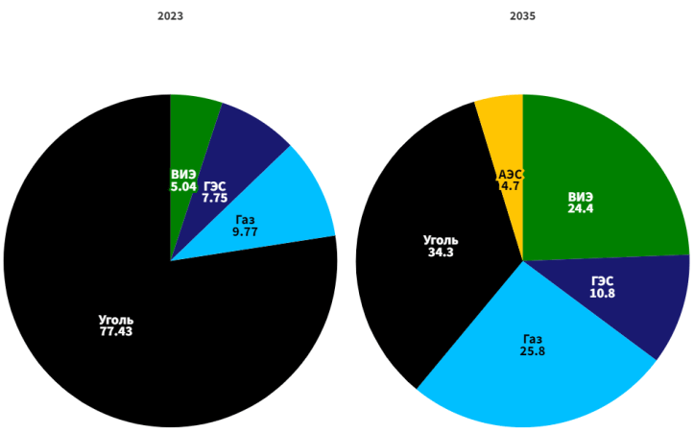
Энергия, қандай көздер қандай пропорцияда пайдаланылады
Notes:
В целом, в мире более 60% всей электроэнергии вырабатывается на тепловых электростанциях (ТЭС), около 20% - на гидроэлектростанциях (ГЭС), около 17% - на атомных электростанциях (АЭС) и около 1% - на геотермальных, приливных, солнечных, ветровых электростанциях. Однако в этом отношении наблюдаются большие различия по странам мира.
Производство электрической энергии в Казахстане осуществляют 222 электрических станций различной формы собственности. По состоянию на 01.01.2024 г. общая установленная мощность электростанций Казахстана составляет 24641,9 МВт, располагаемая мощность — 20428,4 МВт. https://www.kegoc.kz/ru/electric-power/elektroenergetika-kazakhstana/
В 2022 году был исторический максимум потребления за все годы и составил 16459 МВт при генерации 15203 МВт, в результате чего 1256 МВт импортировано с Российской Федерации, что отмечается резким скачком по сравнению с предыдущими годами (в 2018 году – 268 МВт, в 2019 – 301 МВт, в 2020 – 300 МВт, в 2021 – 388 МВт) (диаграмма 1).

Slide 7
Қай энергия зияндырақ

Slide 8
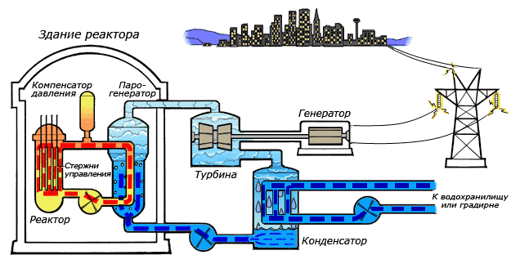
Атом электр станциясының құрылысы

Slide 9
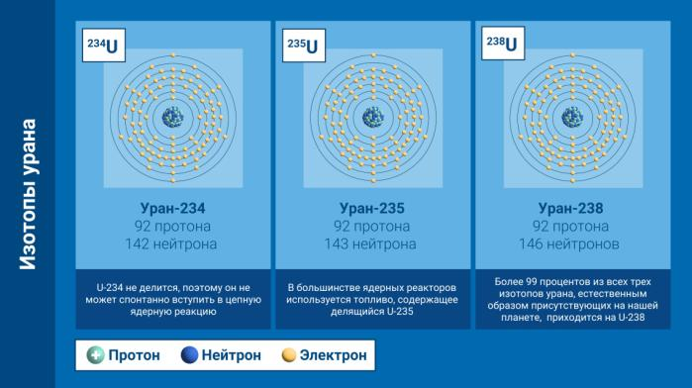
Атом электр станциясының құрылысы
Көптеген ядролық реакторлар құрамында U-235 бар отынды пайдаланады, бірақ табиғи уранда әдетте тек 0,72% U-235 бар және көптеген реакторлар жұмыс істеу үшін осы изотоптың жоғары деңгейін қажет етеді.
Сондықтан U-235 концентрациясы жасанды түрде жоғарылайды - бұл процесс байыту деп аталады.
Notes:
В естественных условиях встречаются три изотопа урана: уран-234 (U-234), уран-235 (U-235) и уран-238 (U-238). Наиболее распространен U-238: на него приходится около 99 процентов всего природного урана на Земле.
В большинстве ядерных реакторов используется топливо, содержащее U-235, однако природный уран обычно содержит всего 0,72 процента U-235, а для работы большинства реакторов требуется более высокое содержание этого изотопа.
Поэтому концентрация U-235 искусственно повышается — этот процесс называется обогащением.
Уран считается низкообогащенным, если доля изотопа U-235 в нем остается ниже 20 процентов. В большинстве промышленных реакторов в качестве топлива используется низкообогащенный уран (НОУ) со степенью обогащения менее пяти процентов; такой уран еще называют «реакторным».
уран с обогащением 2—5 % в настоящее время широко используется в энергетических реакторах по всему миру;
уран с обогащением до 20 % используется в исследовательских и экспериментальных реакторах;
НОУ с высоким содержанием проб (High-assay LEU, HALEU[en]) — уран обогащенный до 5–20 %[1].
Уран с содержанием 235U свыше 20 % называют высокообогащённым (англ. Highly enriched uranium, HEU) или оружейным.
Обогащение
Увеличить долю изотопа U-235 можно различными методами. Обычно для этого используется так называемый желтый кек, который преобразуется в газообразный гексафторид урана. Затем этот газ закачивается в быстро вращающиеся цилиндры (центрифуги), где более тяжелые изотопы, такие как U-238, выталкиваются к стенкам цилиндров, а более легкие изотопы U-235 остаются в середине. Это позволяет «отсеивать» и собирать газ с более высокой концентрацией U-235. Этот процесс повторяется до тех пор, пока не будет достигнута требуемая доля изотопа U-235. Затем полученный газ проходит процесс реконверсии, в ходе которого U-235 превращается в диоксид урана — порошок черного цвета.

Slide 10
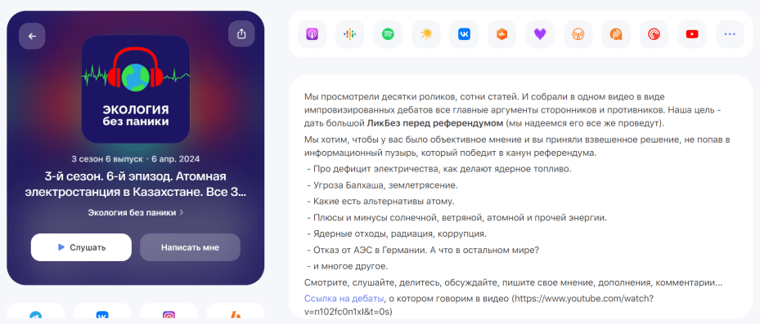
Атом электр станциясының құрылысы

Slide 11
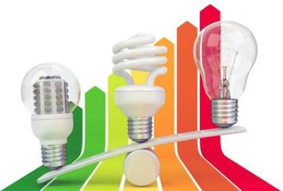
Энергияны қалай үнемдеуге болады? Кеңестер
Энергияны үнемдейтін жарықтандыру құрылғыларын пайдаланыңыз
Бөлмеден шыққан кезде шамдарды өшіріңіз
Электр шәйнекті қақтан тазалаңыз
Тоңазытқышты жылу көзінің жанына қоймаңыз
Шамдардағы (лампадағы) шаңды сүртіңіз
Екі тарифті электр есептегіштерін пайдаланыңыз
Терезелерді оқшаулаңыз
«А» және одан жоғары қуат тұтыну класы бар тұрмыстық техниканы сатып алыңыз
Ақылды технологиялар мен жаңартылатын энергия көздерін қолданыңыз
Notes:
https://chr.aif.ru/infographic/10_prostyh_sposobov_sekonomit_elektroenergiyu_infografika

